Slide 1
ПОЧЕМУ МЫ
ПРАЗДНУЕМ ПАСХУ?
Просветительский проект творческой группы «Дети и вера»

Slide 2
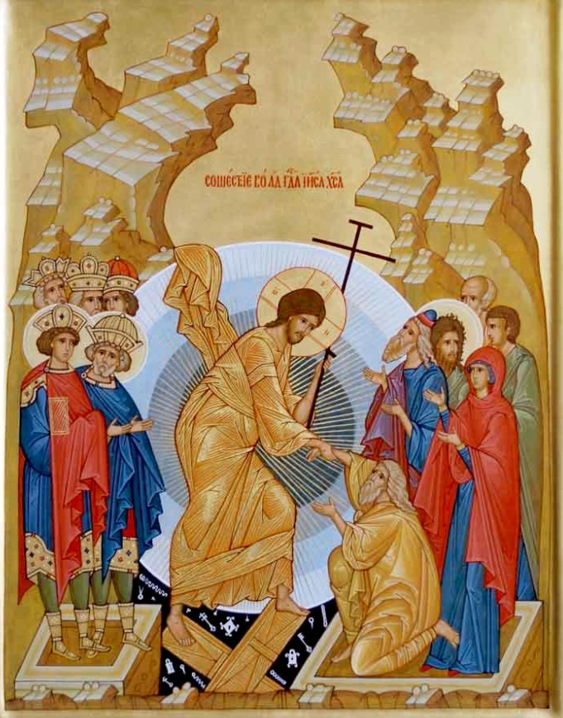
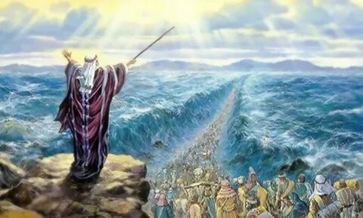
Что мы знаем о Пасхе?

Slide 3
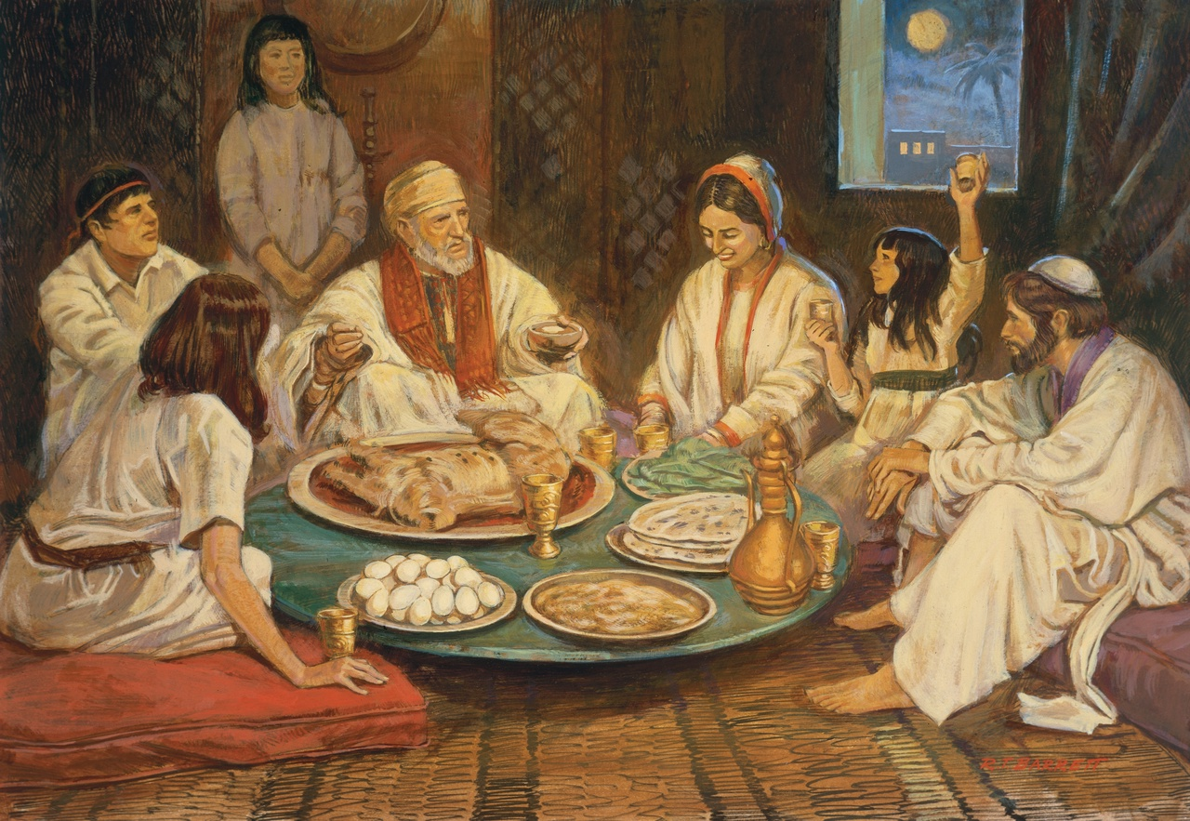
Празднование Пасхи установлено
в Ветхом Завете
Оно связано с ИЗБАВЛЕНИЕМ избранного народа Божия
ОТ египетского РАБСТВА

Slide 4
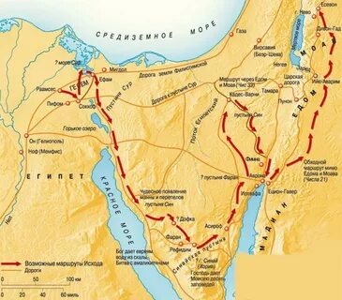
Во времена Иакова и Иосифа
евреи ПЕРЕСЕЛИЛИСЬ В ЕГИПЕТ

Slide 5
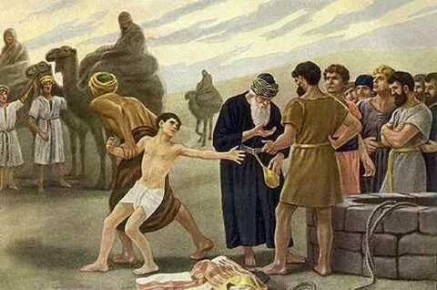
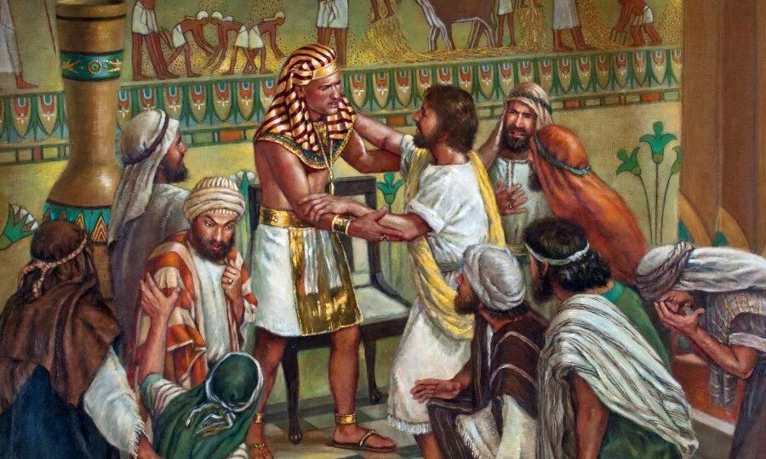
Иосиф, проданный братьями в рабство,
был на высоком посту у фараона

Slide 6
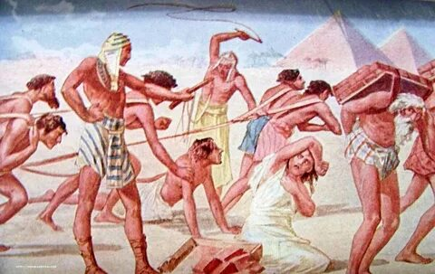
Со временем египтяне забыли заслуги Иосифа и ПОРАБОТИЛИ евреев

Slide 7
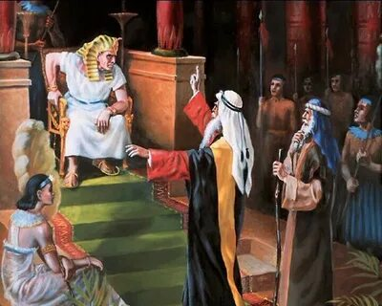
Чтоб вывести избранный народ из земли Египетской,
Бог послал Моисея
Моисей пришел к фараону и сказал,
что его народ нужно отпустить – так хочет Бог

Slide 8
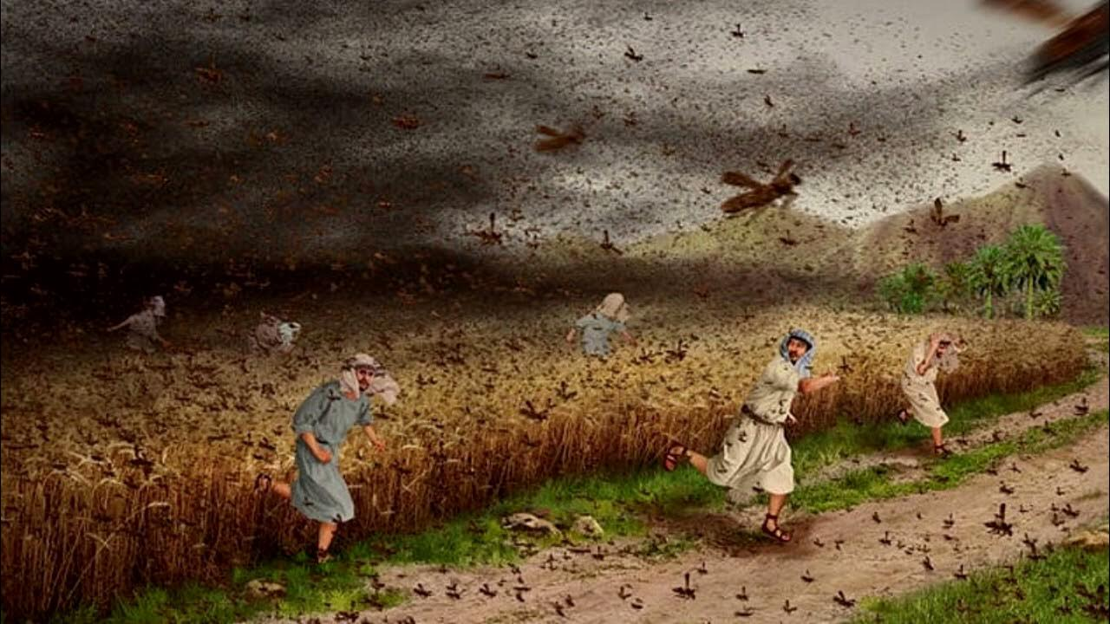
Фараон не хотел отпускать рабов
Тогда Бог послал на Египет великие БЕДСТВИЯ

Slide 9
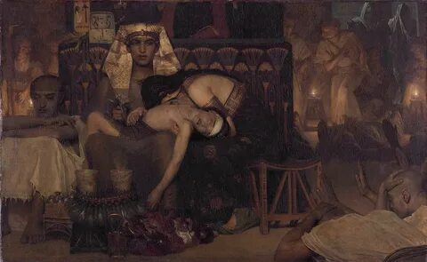
Из 10 казней самой страшной была десятая.
Ангел УМЕРТВИЛ ВСЕХ ПЕРВЕНЦЕВ египетских от человека до скота
В их числе был и сын фараона

Slide 10
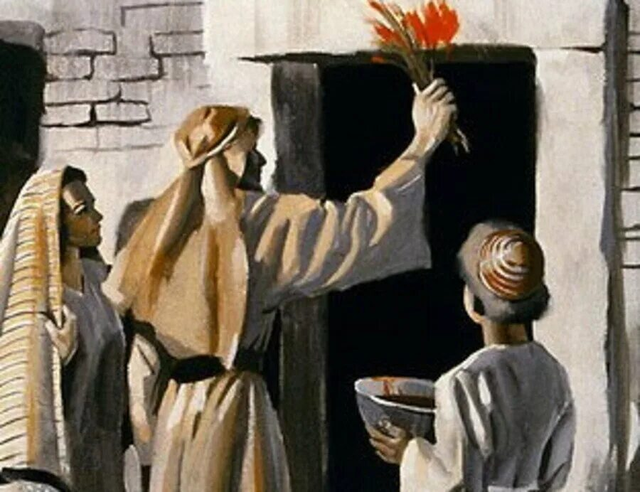
Евреям через Моисея Бог велел принести в жертву ЯГНЕНКА
и его кровью помазать косяки дверей
Мимо таких домов Ангел ПРОШЕЛ МИМО

Slide 11
Это событие и легло в основу
праздника Пасхи
Слово «пасха»
означает
«прошел мимо»

Slide 12
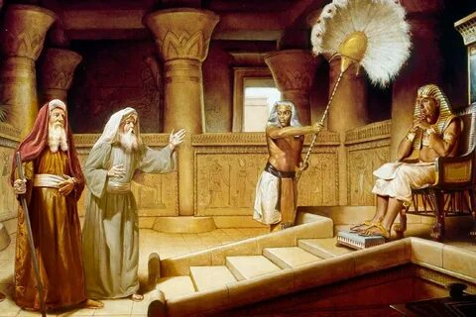
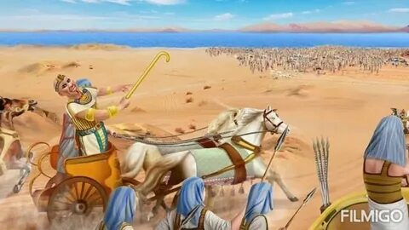
Потрясенный фараон ОТПУСТИЛ евреев
Но потом передумал и бросился
в ПОГОНЮ

Slide 13
Евреи дошли до Красного моря.
Позади них был фараон.
Впереди – водная бездна
Тогда Моисей КРЕСТООБРАЗНО осенил море жезлом.
Подул сильный ветер, и МОРЕ РАССТУПИЛОСЬ

Slide 14
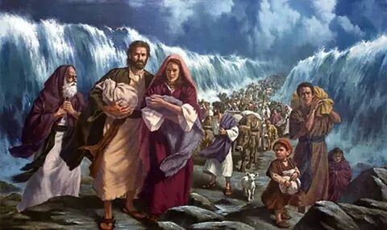
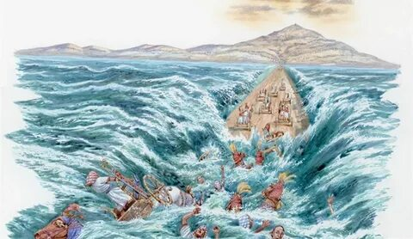
Евреи прошли по дну моря.
И как только последний из них вышел на берег, море сомкнулось

Slide 15
Тогда Бог повелел избранному народу
ежегодно вспоминать этот день:
приносить в жертву целого ягненка и вкушать его
с пресным хлебом и горькими травами

Slide 16
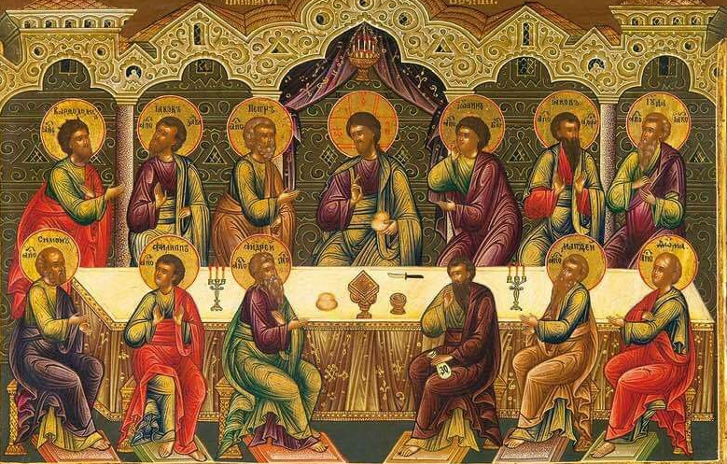
Этот обычай строго соблюдал и Исус Христос.
По случаю Пасхи Он совершил Тайную вечерю
Но по совершении основного обряда,
Господь установил новый обычай

Slide 17
Подал чашу ВИНА и сказал:
«Пийте от нея вси.
Се есть Кровь Моя Нового Завета, яже за вы и за многия изливаемая во оставление грехов»
Христос преломил ХЛЕБ и сказал:
«Приимите и ядите,
се есть тело Мое, за вы ломимое
во оставление грехов»

Slide 18
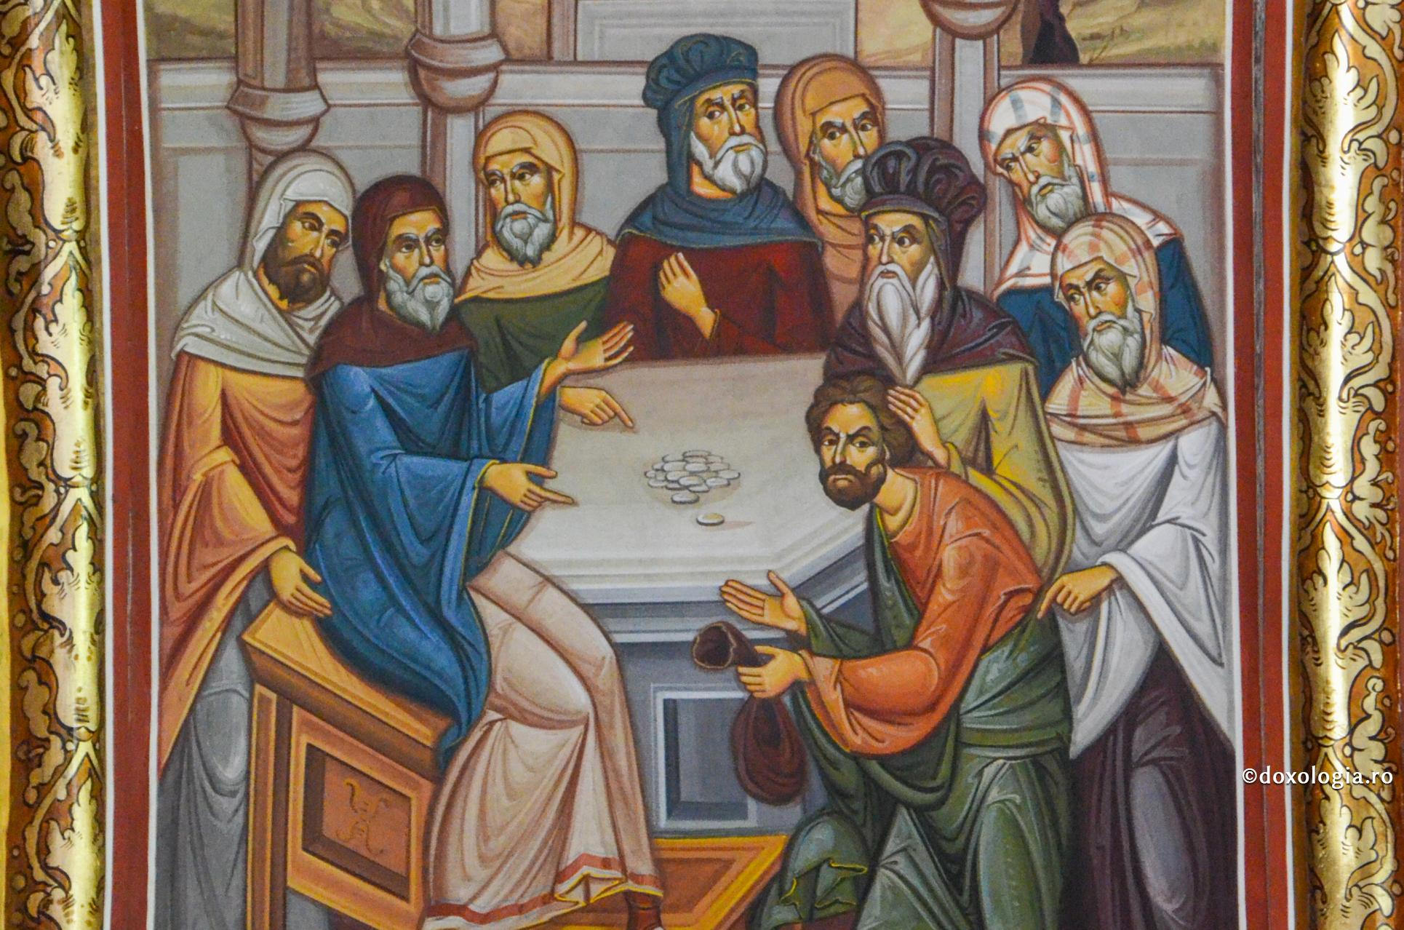
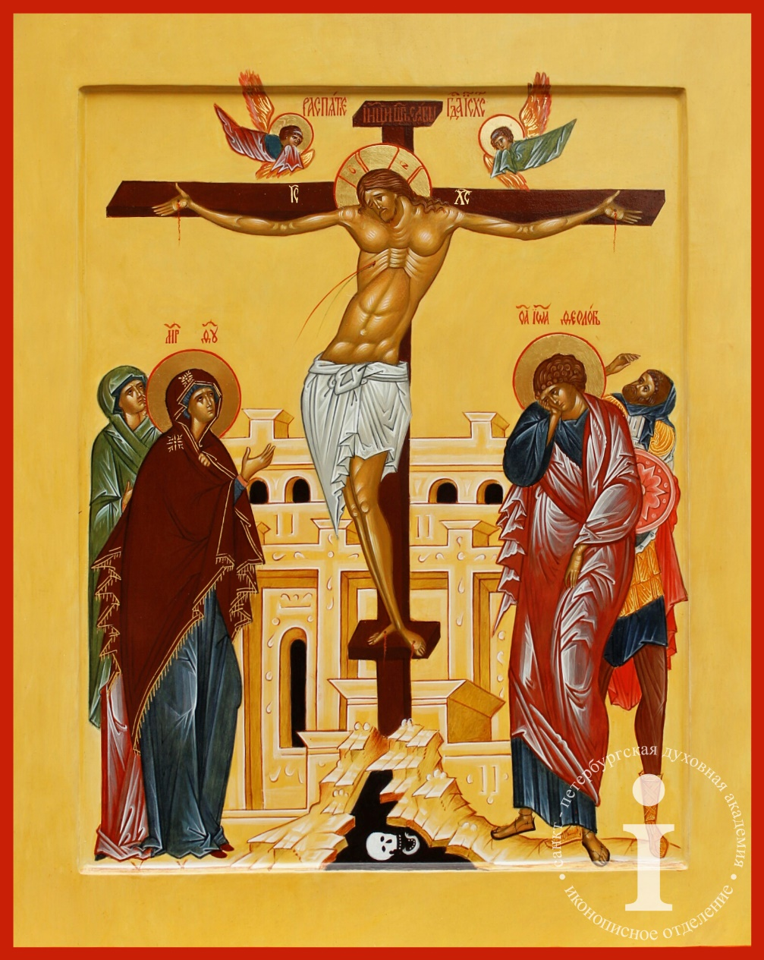
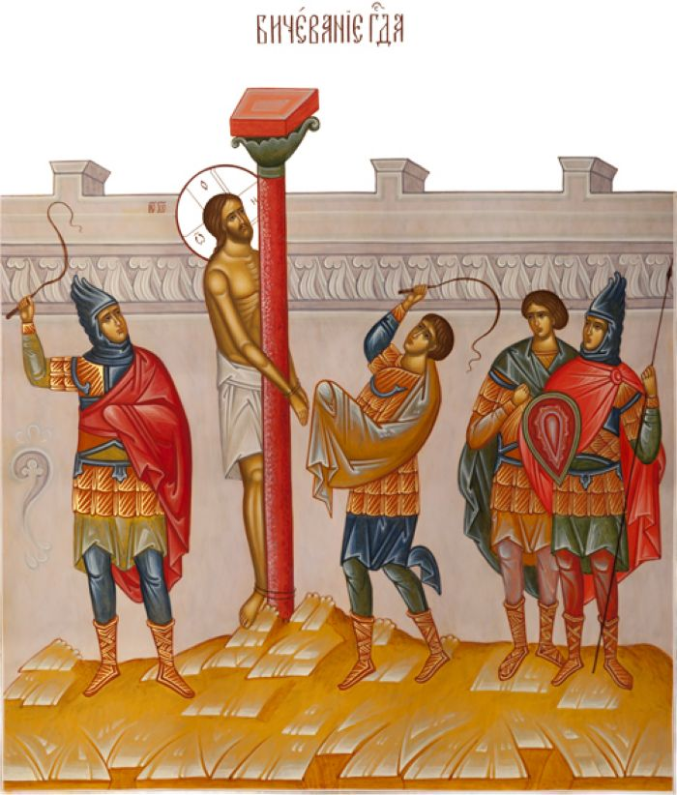
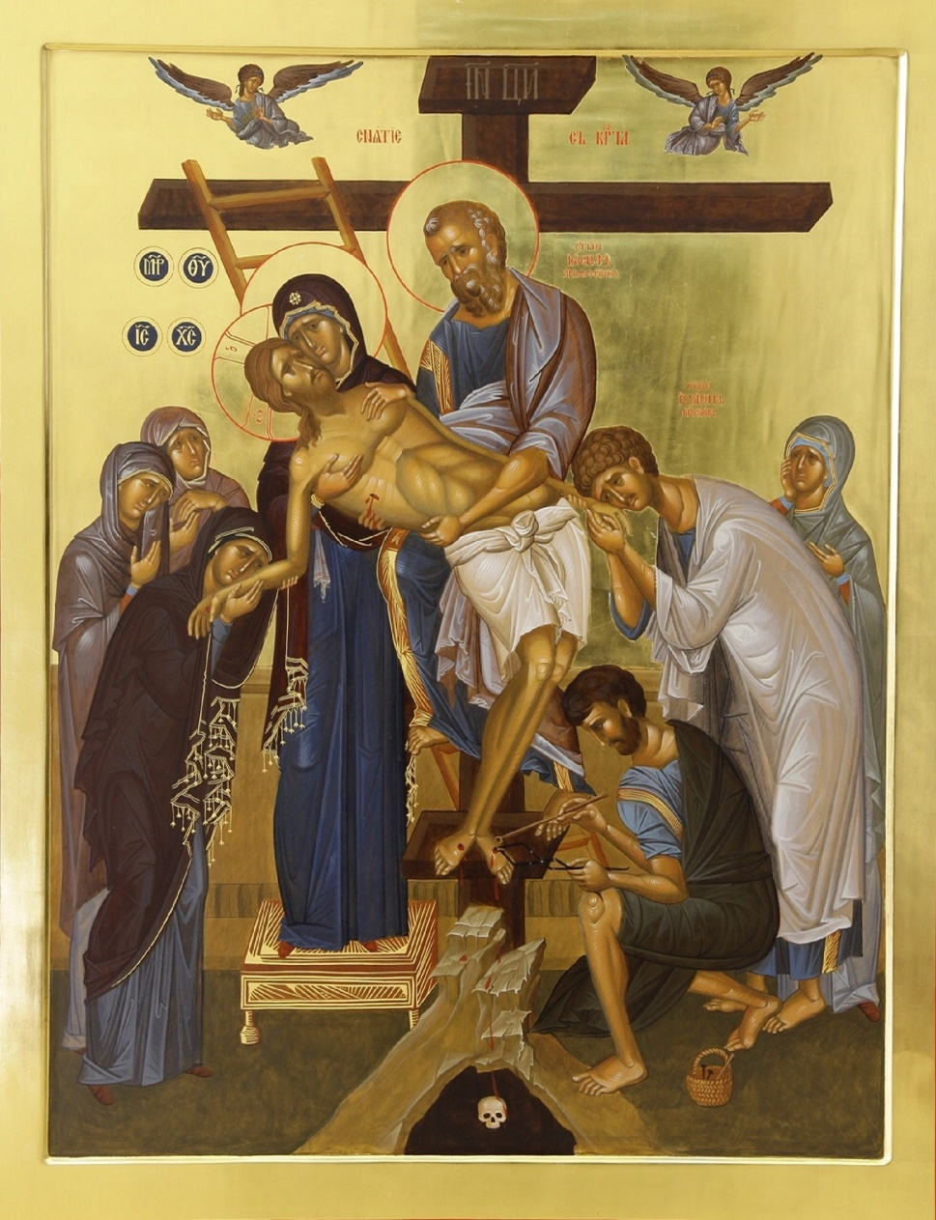
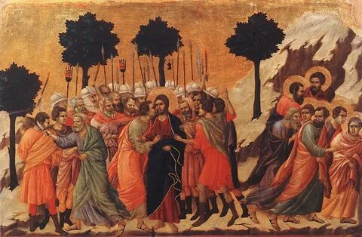
Далее случилась череда СТРАШНЫХ СОБЫТИЙ,
которые облекли ветхозаветные образы НОВЫМ СМЫСЛОМ

Slide 19
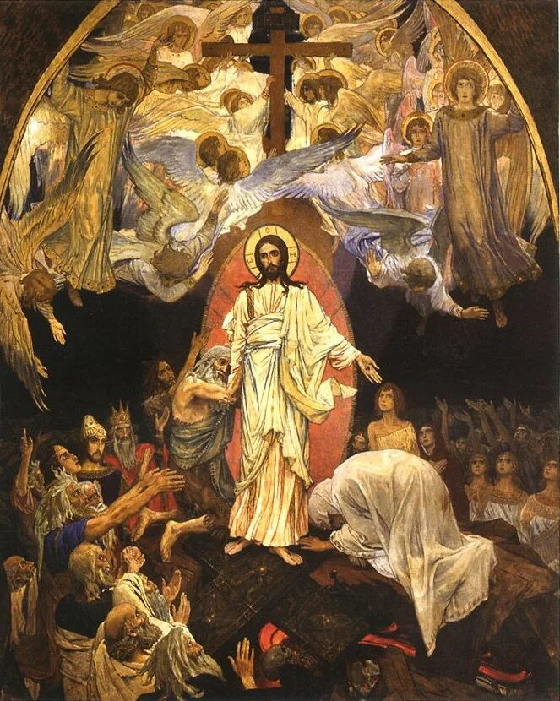
СУББОТА была для евреев днем покоя
В Субботу великую Душа распятого Христа СОШЛА В АД

Slide 20
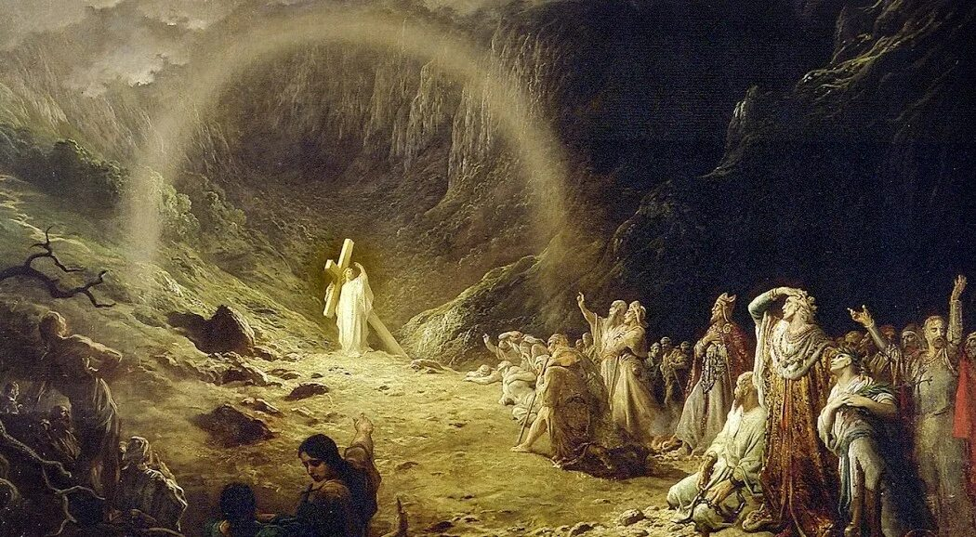
Начиная с Адама, ад принимал души ВСЕХ людей,
так как на КАЖДОМ человеке лежала печать
первородного греха
Теперь ад увидел перед собой безгрешную Душу,
и поэтому не мог принять Её

Slide 21
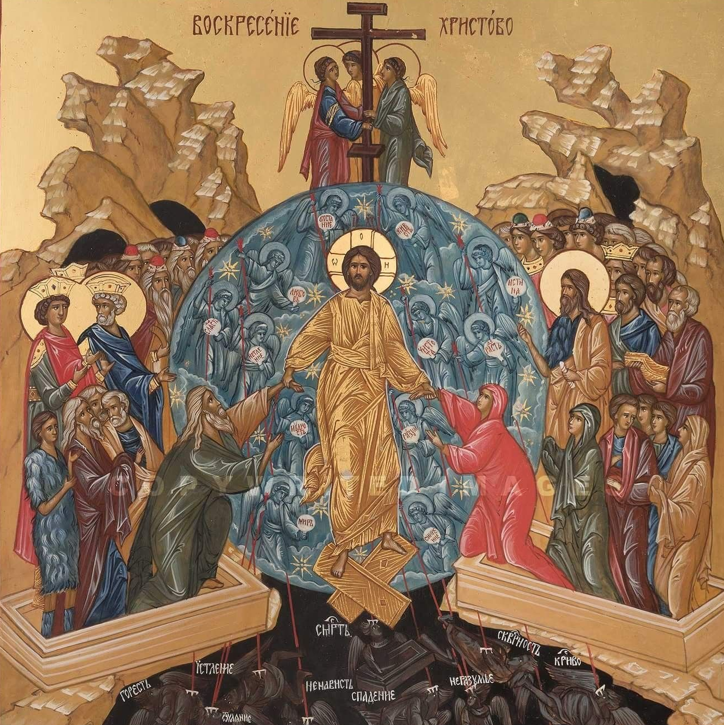
Тогда Христос Своей властью вывел из ада души праведных
и водворил в Царство небесное

Slide 22
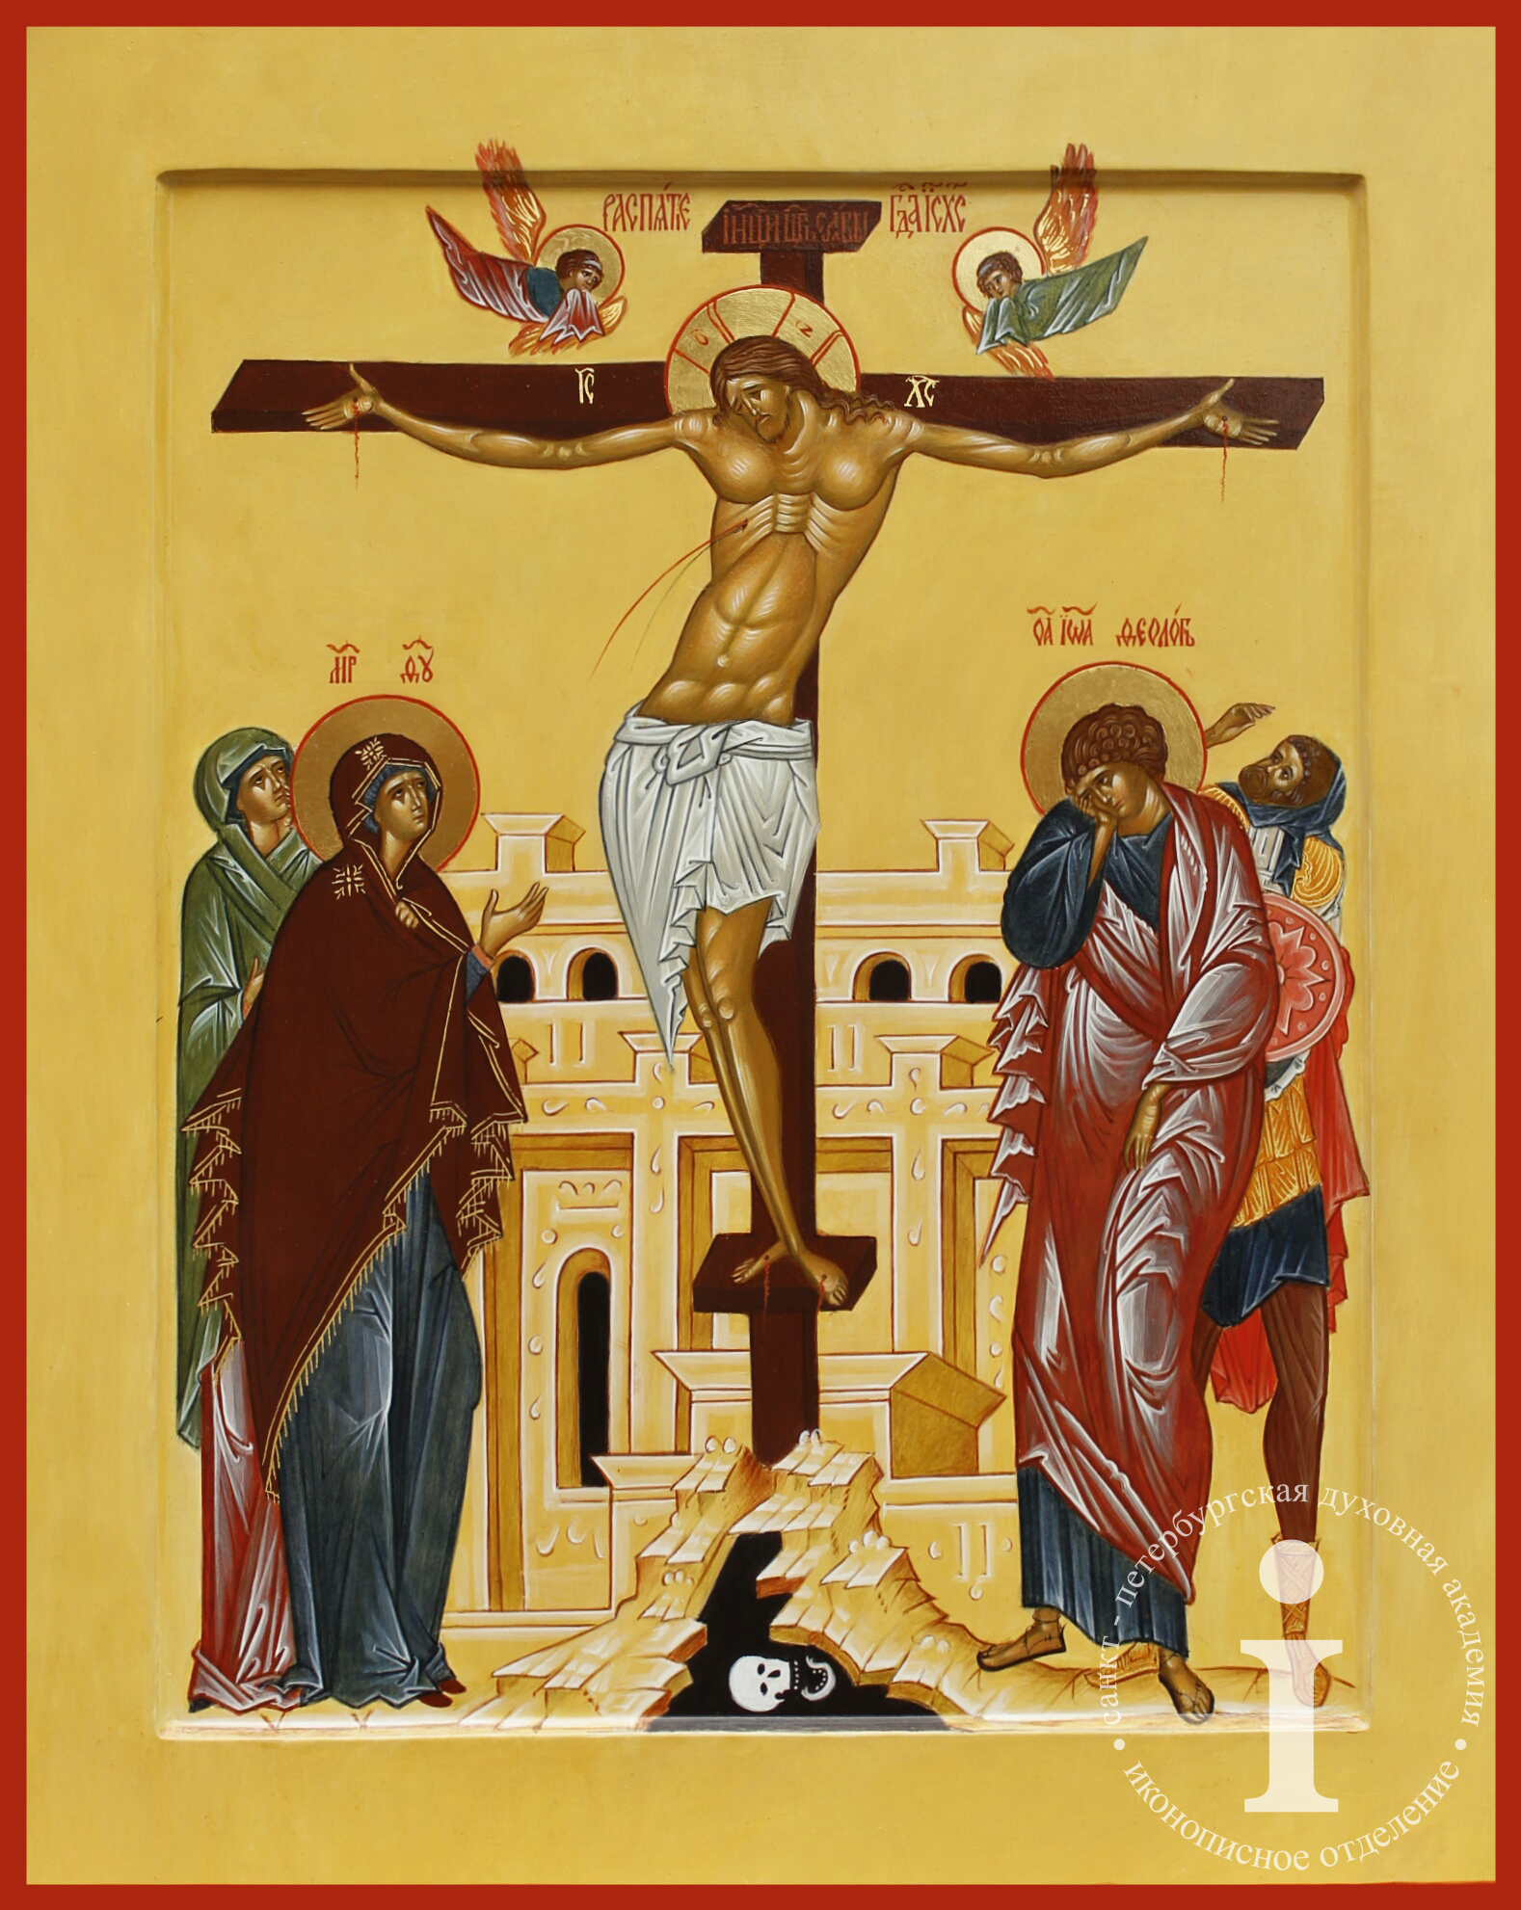
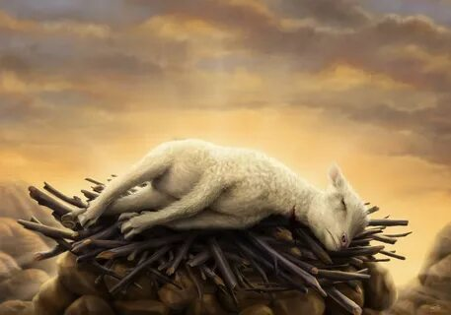
Кровь ХРИСТА, Сына Божия, избавила все человечество от вечной смерти
Ветхозаветной жертвой был ЯГНЕНОК.
Его кровь избавила народ Божий от телесной смерти

Slide 23
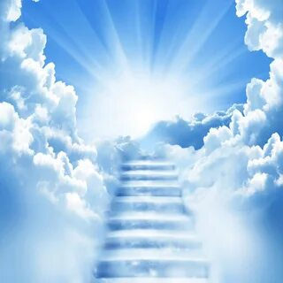
Моисей провел по морю людей из рабства
к СВОБОДНОЙ ЖИЗНИ
Христос Своими страданиями и смертью на Кресте открыл людям путь в ЖИЗНЬ ВЕЧНУЮ

Slide 24
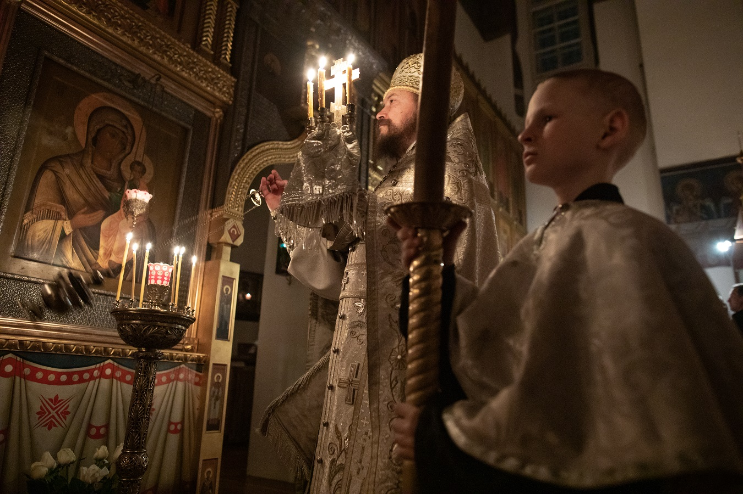
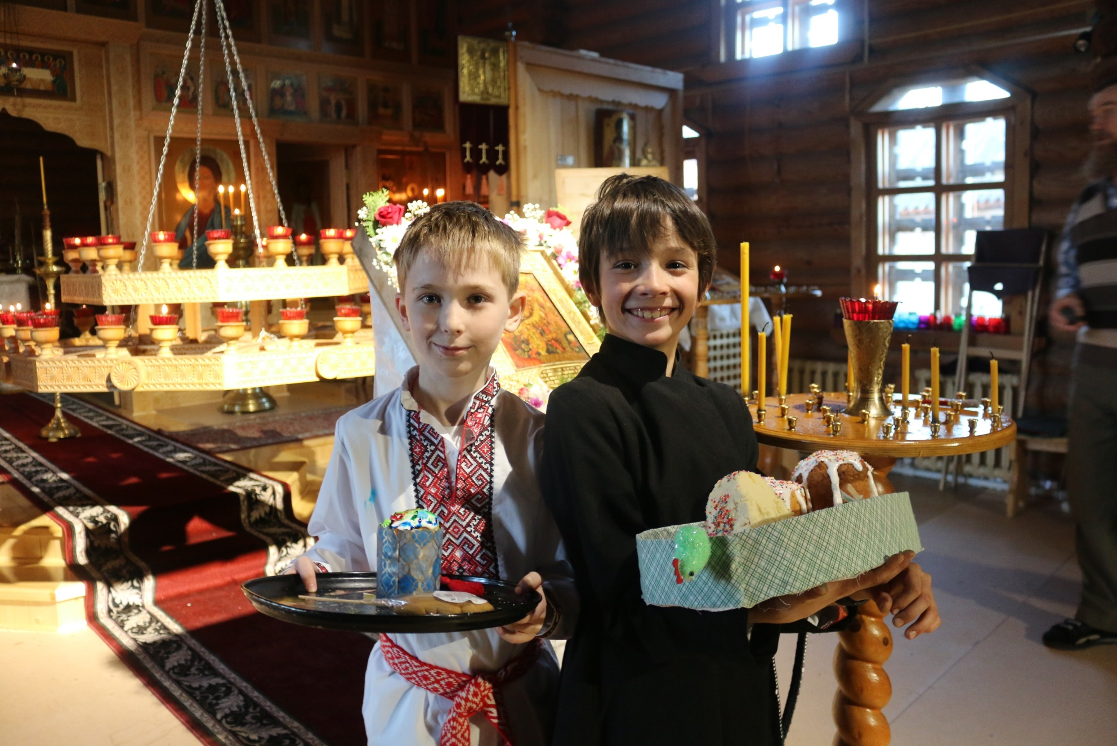
Пасха – радостный и долгожданный праздник

Slide 25
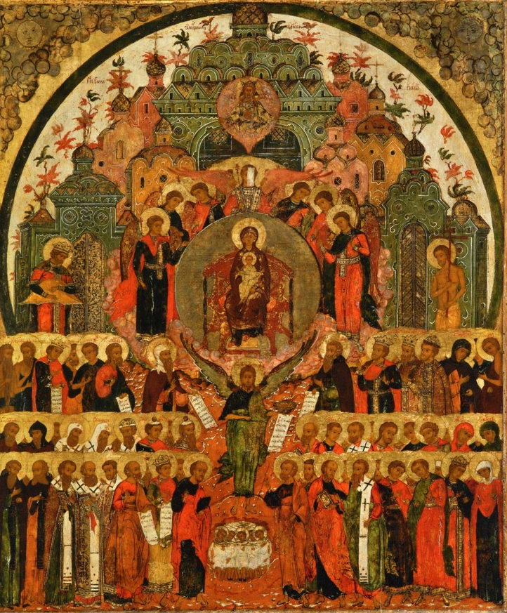
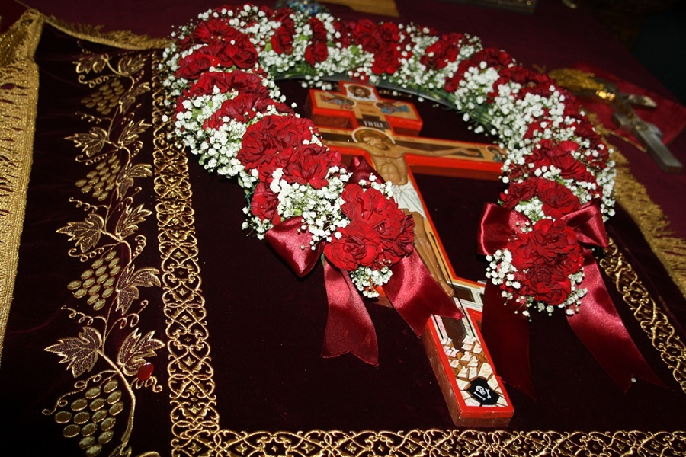
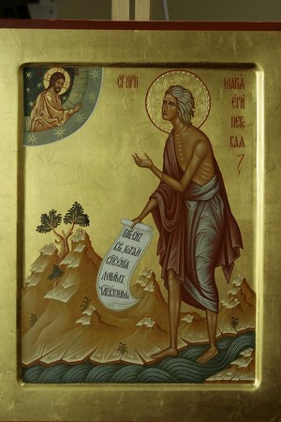
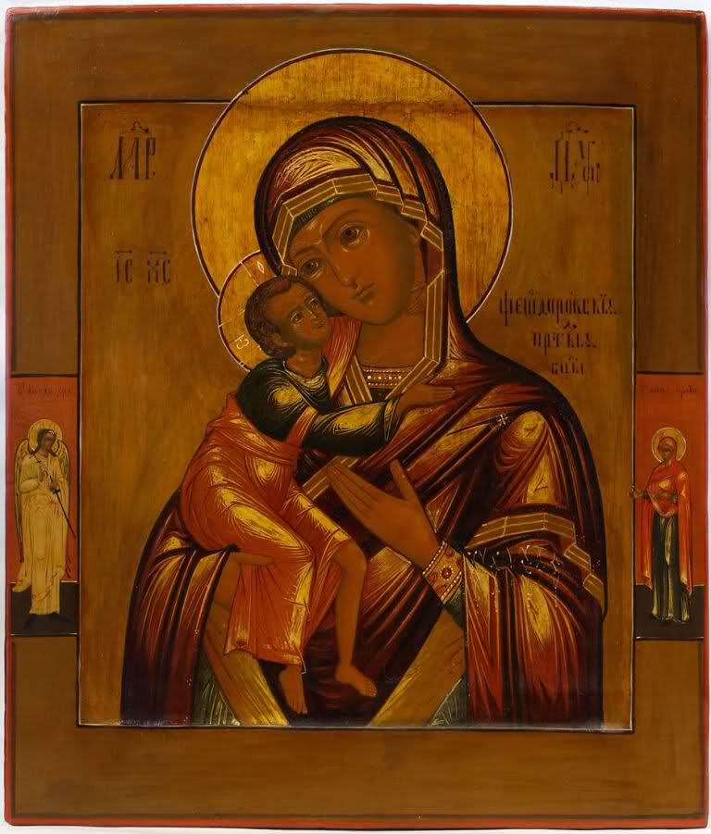
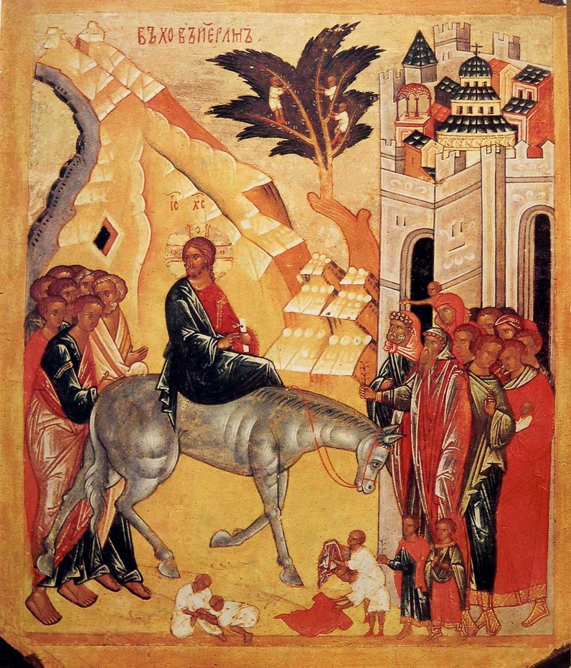
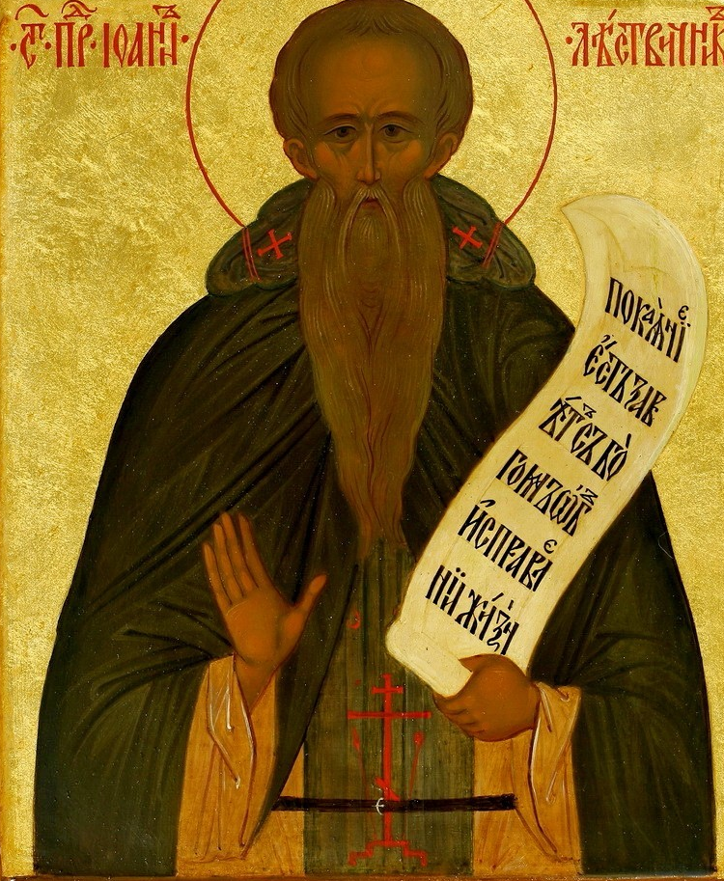
но чтобы понять и прочувствовать этот праздник,
нужно ПРОЖИТЬ ВЕЛИКИЙ ПОСТ
Неделя православия
Неделя Крестопоклонная
Неделя преподобной Марии Египетской
Неделя Феодоровской иконы Богородицы
Неделя преподобного Иоанна Лествичника
Вход Господень в Иеросалим

Slide 26
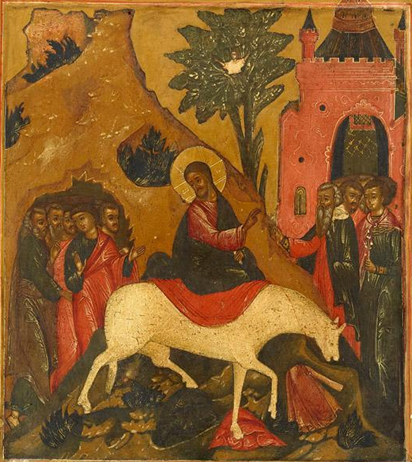
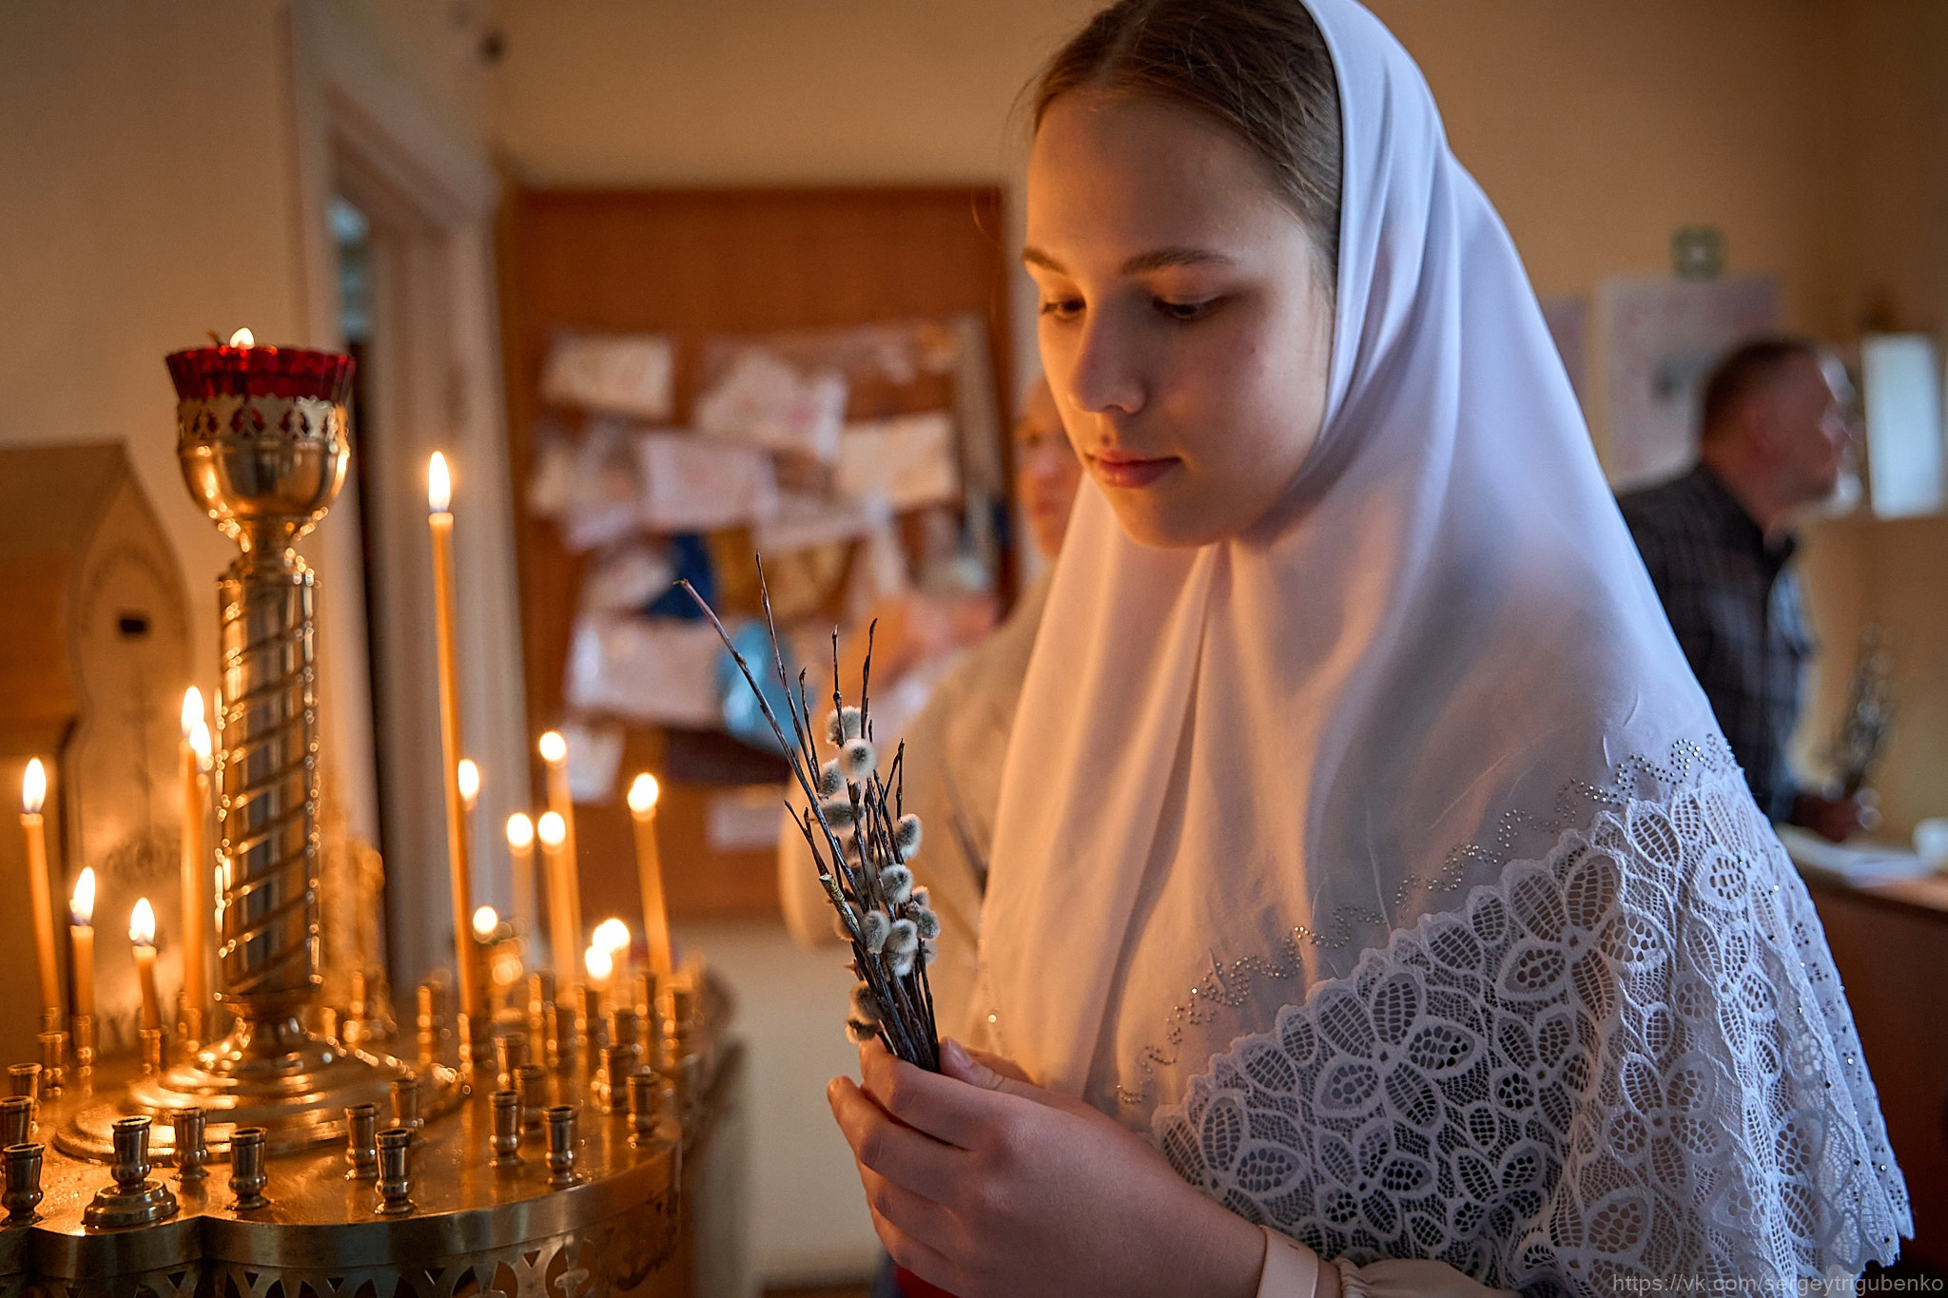
войти со Христом
в Иеросалим

Slide 27
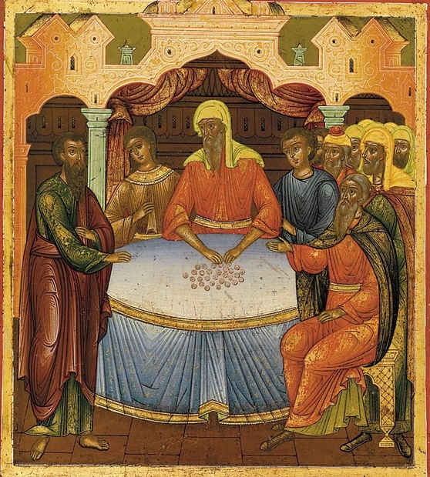
ужаснуться
предательству Иуды

Slide 28
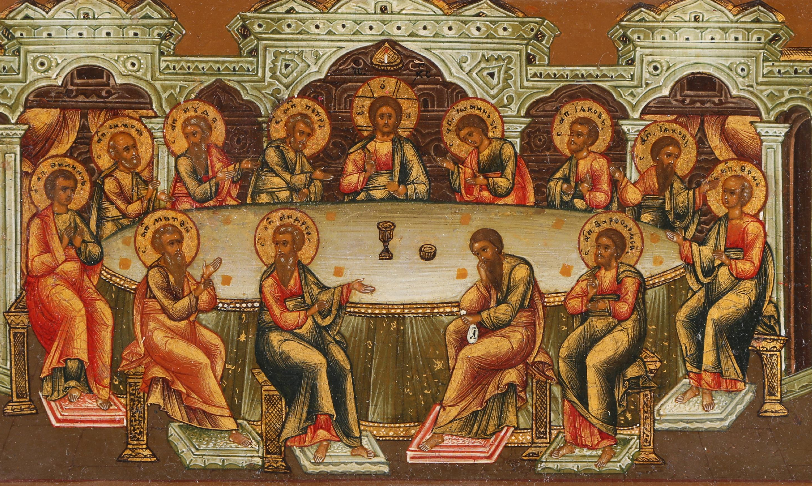
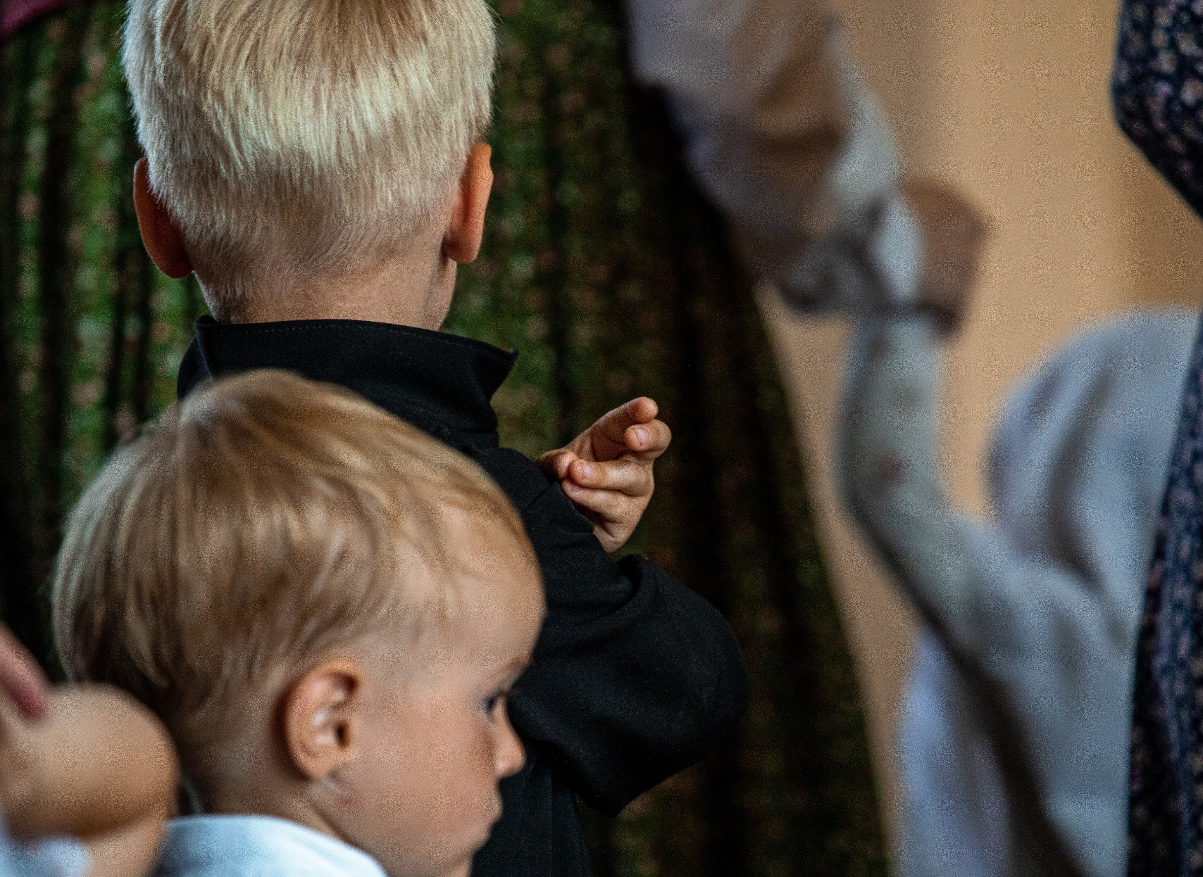
осознать значение Тайной вечери

Slide 29
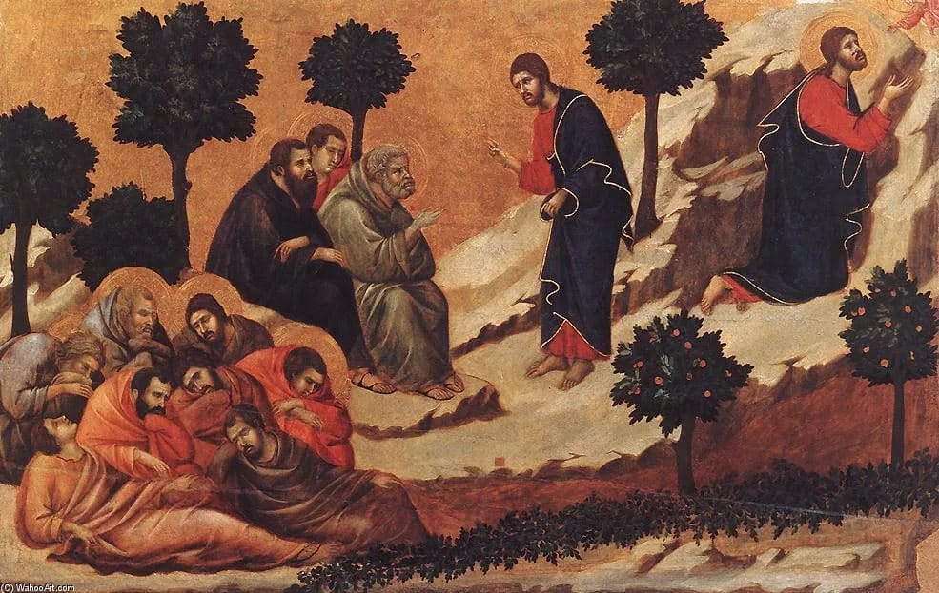
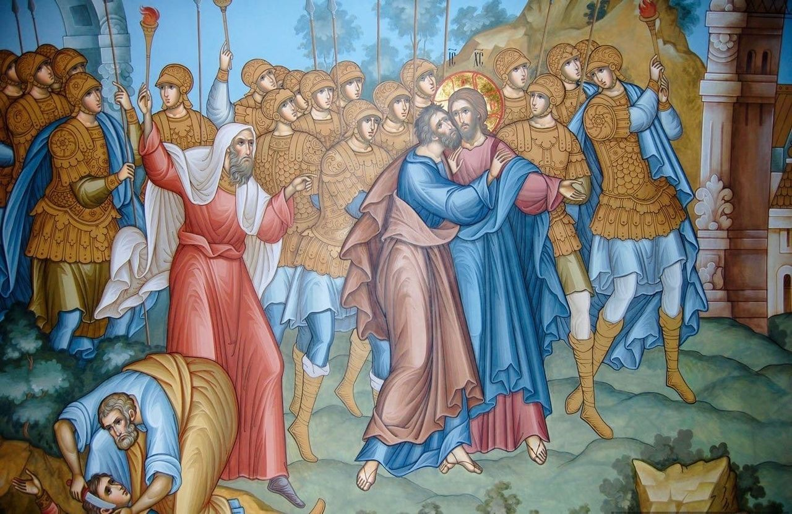
сопроводить Христа
в Гефсиманский
сад

Slide 30
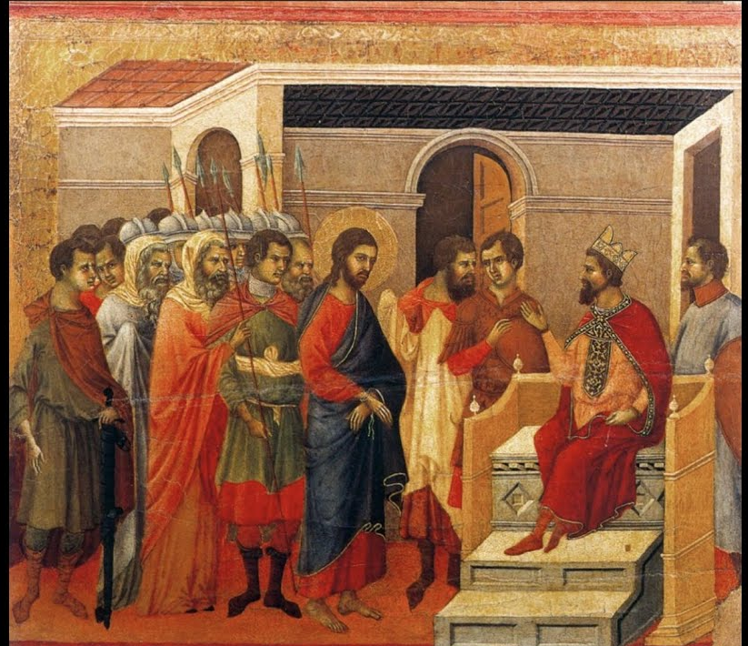
а потом – на судилище

Slide 31
стать свидетелем Его страданий и смерти

Slide 32
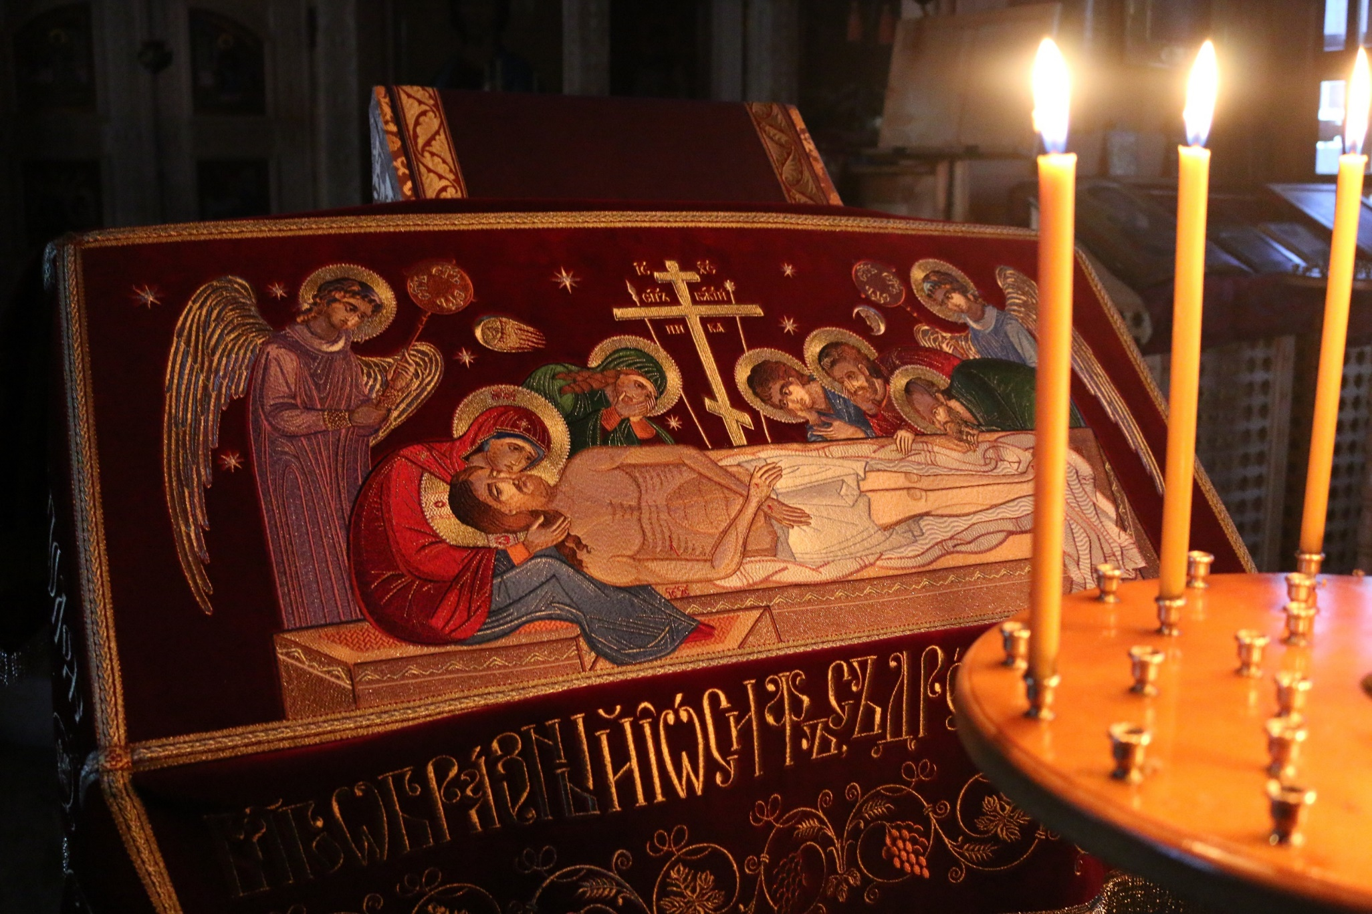
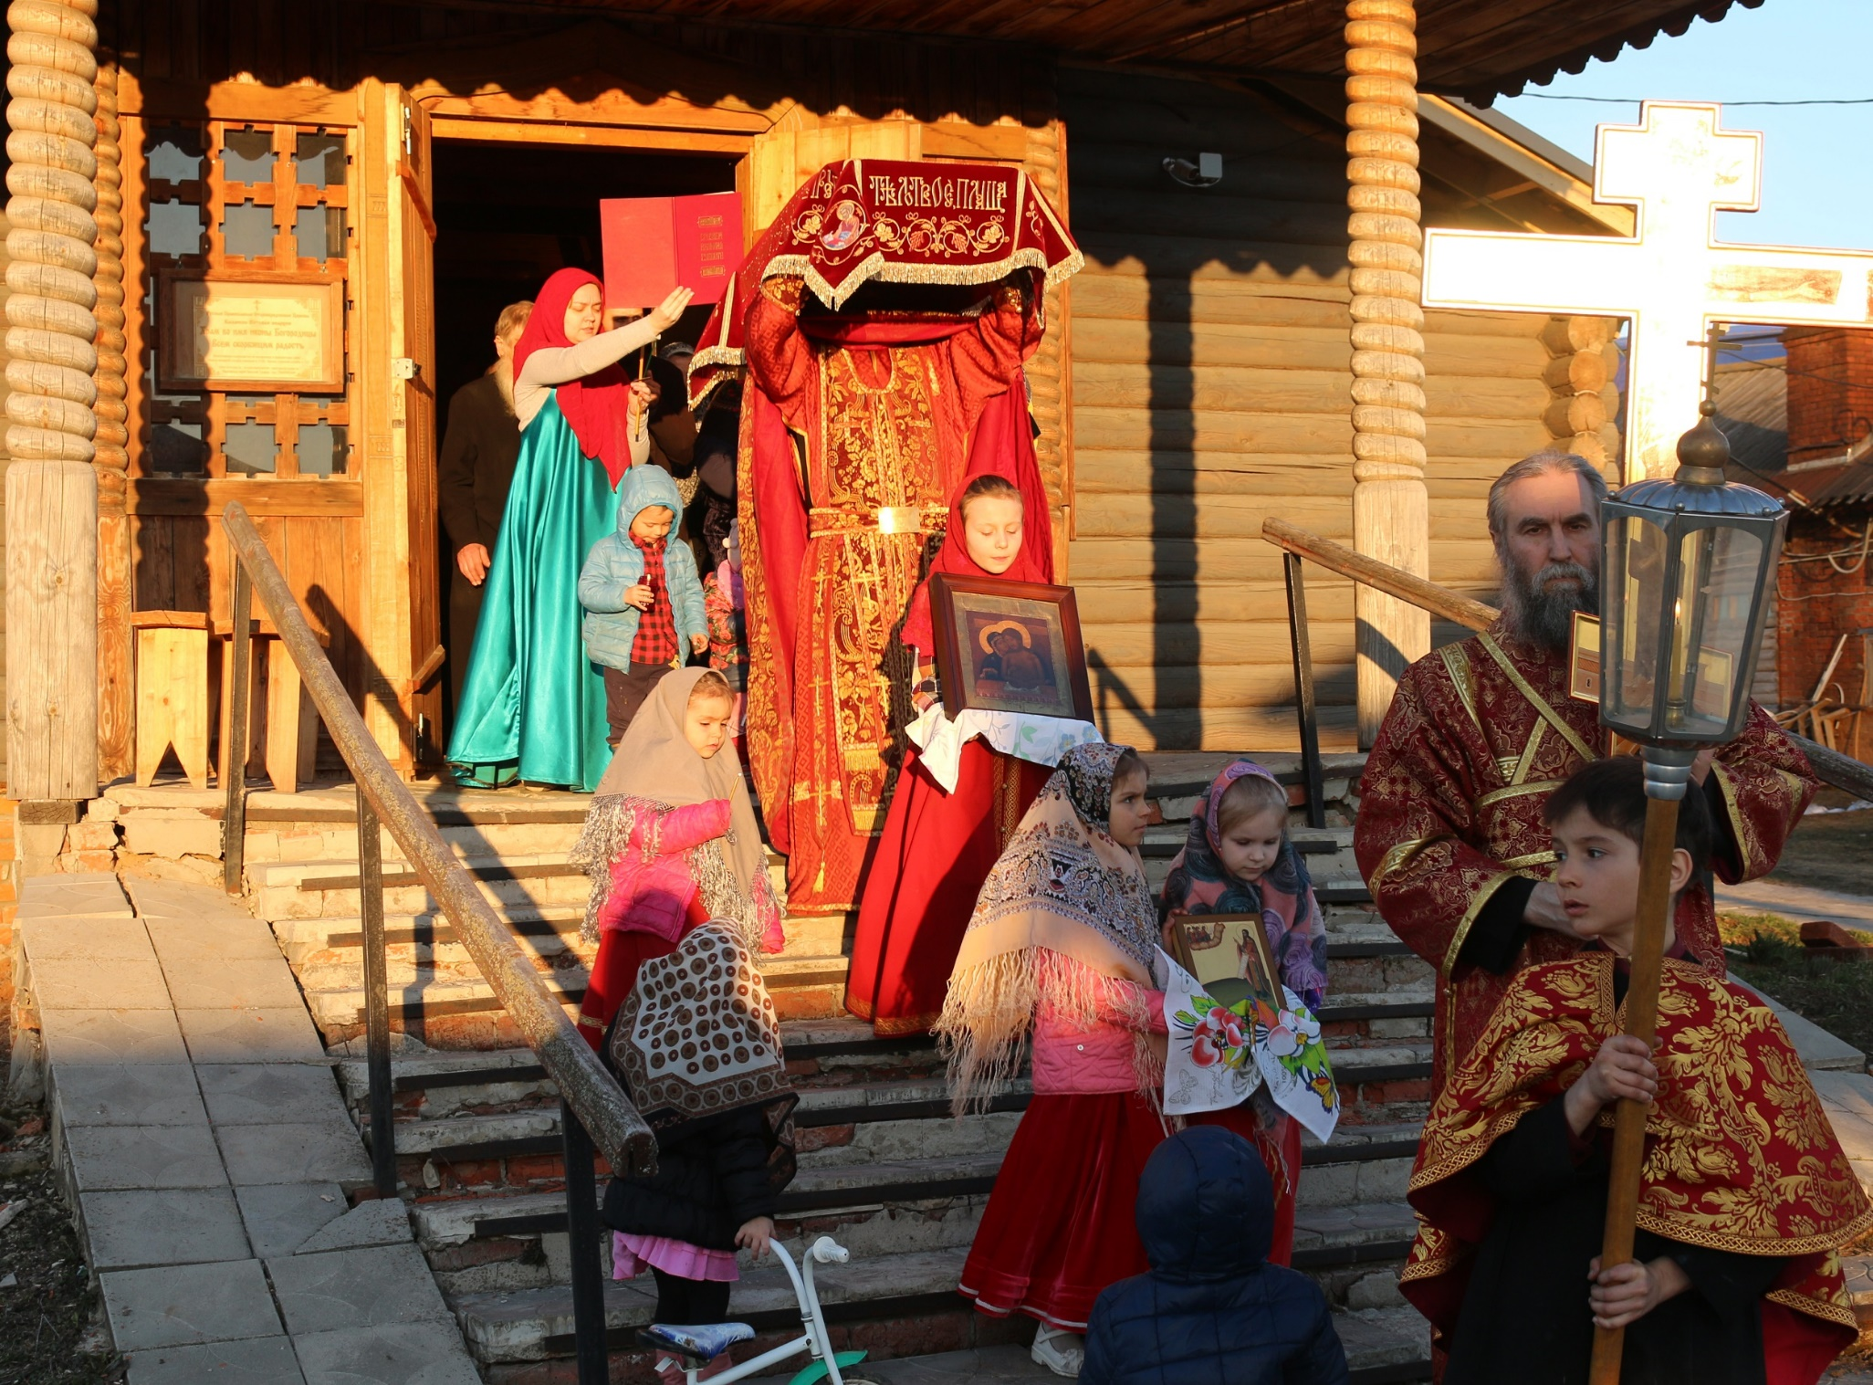
оплакать Его
при погребении

Slide 33
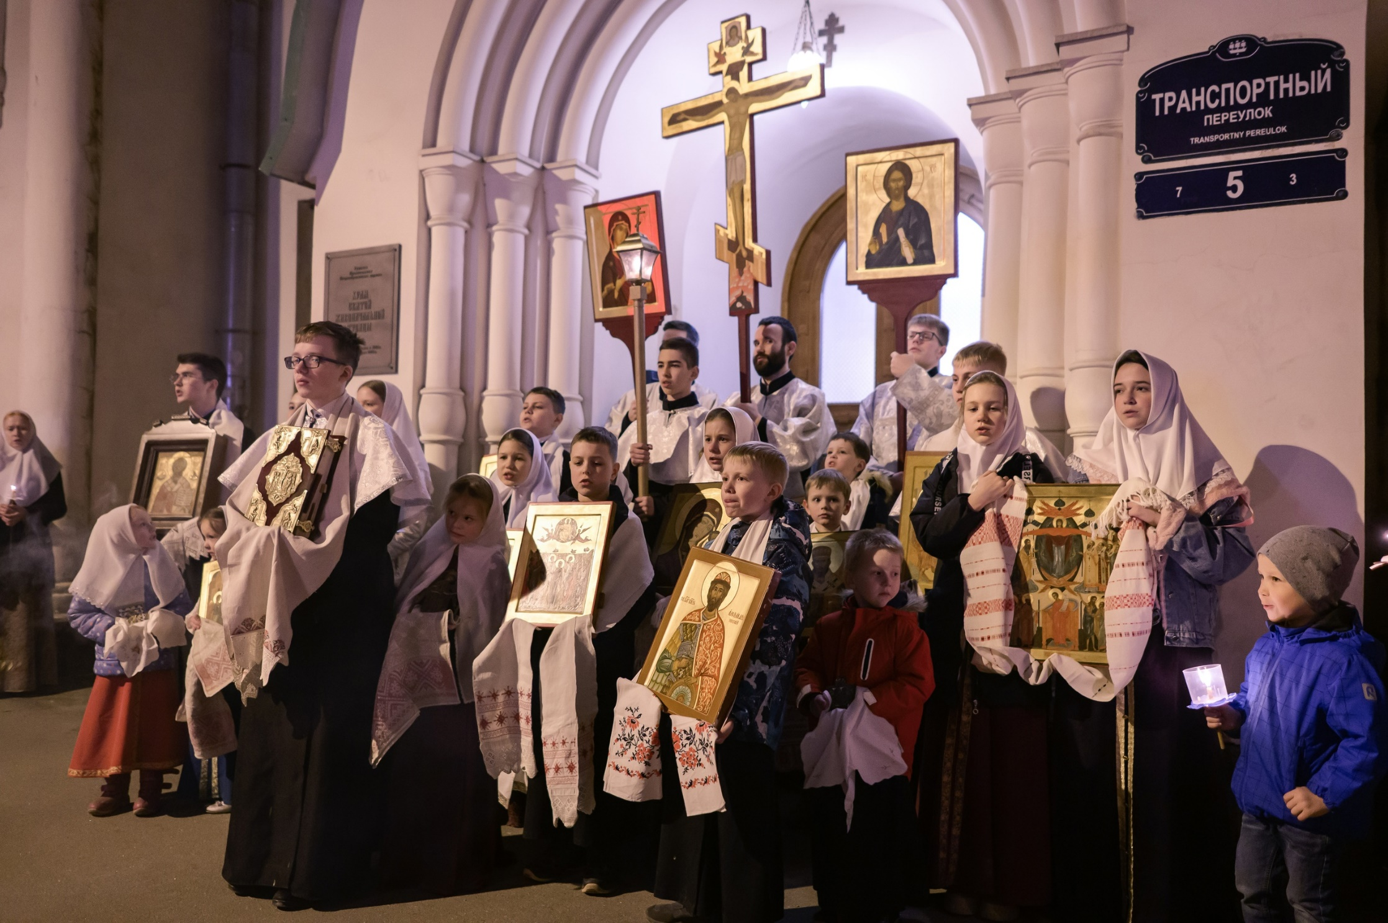
чтоб возрадоваться
Его Воскресению

Slide 34
Вчера сраспинахтися Христе,
вчера спогребохтися.
Совосстаю днесь совоскресшу Ти
Сам мя прослави Спасе
во Царствии Си.
(из Канона Пасхе)
Вчера я распинался вместе с Тобой, Христе,
Вчера вместе с Тобой погребался.
Сегодня, когда ты воскрес, я вместе с Тобой воскресаю.
Сам меня прославь, Спасе, во Царствии Своём.

Slide 35
Тёплой молитвы вам
в преддверии Пасхи!
На протяжении сорока дней
ее празднования!
И каждый ваш ДЕНЬ!

Slide 36
«Дети и вера» – информационная копилка для детей и родителей.
vk.com/deti_vera
Автор презентации: Иванова Анастасия
Музыкальное сопровождение: Молодежный хор Новосибирска. 2-й молодёжный съезд в Красноярске "Сибирские встречи на Енисее"

